Slide 1

CONTROL INTERNO
Comité de Control y Desempeño Institucional
(COCODI)
16va. Sesión Ordinaria de 2021
Hermosillo, Sonora, a 23 de marzo de 2021

Slide 2

Comité de control y desempeño institucional
(COCODI)
LECTURA Y APROBACIÓN DE LA ORDEN DEL DÍA
Orden del Día
1 | Bienvenida y apertura de la Sesión
2 | Lectura de acta anterior
3 | Relevo de miembro de COCODI
4 | Análisis de Autoevaluación del Sistema de Control Interno
5 | Informe Anual del Estado que Guarda el sistema de Control Interno
6 | Plan Anual de Trabajo de Control Interno.
7 | Aprobación de calendario de reuniones de COCODI
8 | Avances en materia de administración de riesgos
9 | Temas de calidad
10 | Estado que guardan las observaciones de SEC y SEES
11 | Asuntos Generales
12 | Clausura

Slide 3

Comité de control y desempeño institucional
(COCODI)
VERIFICACIÓN Y DECLARACIÓN DEL QUÓRUM LEGAL POR PARTE DEL VOCAL EJECUTIVO
VERIFICACIÓN Y DECLARACIÓN DEL QUÓRUM LEGAL POR PARTE DEL VOCAL EJECUTIVO

Slide 4
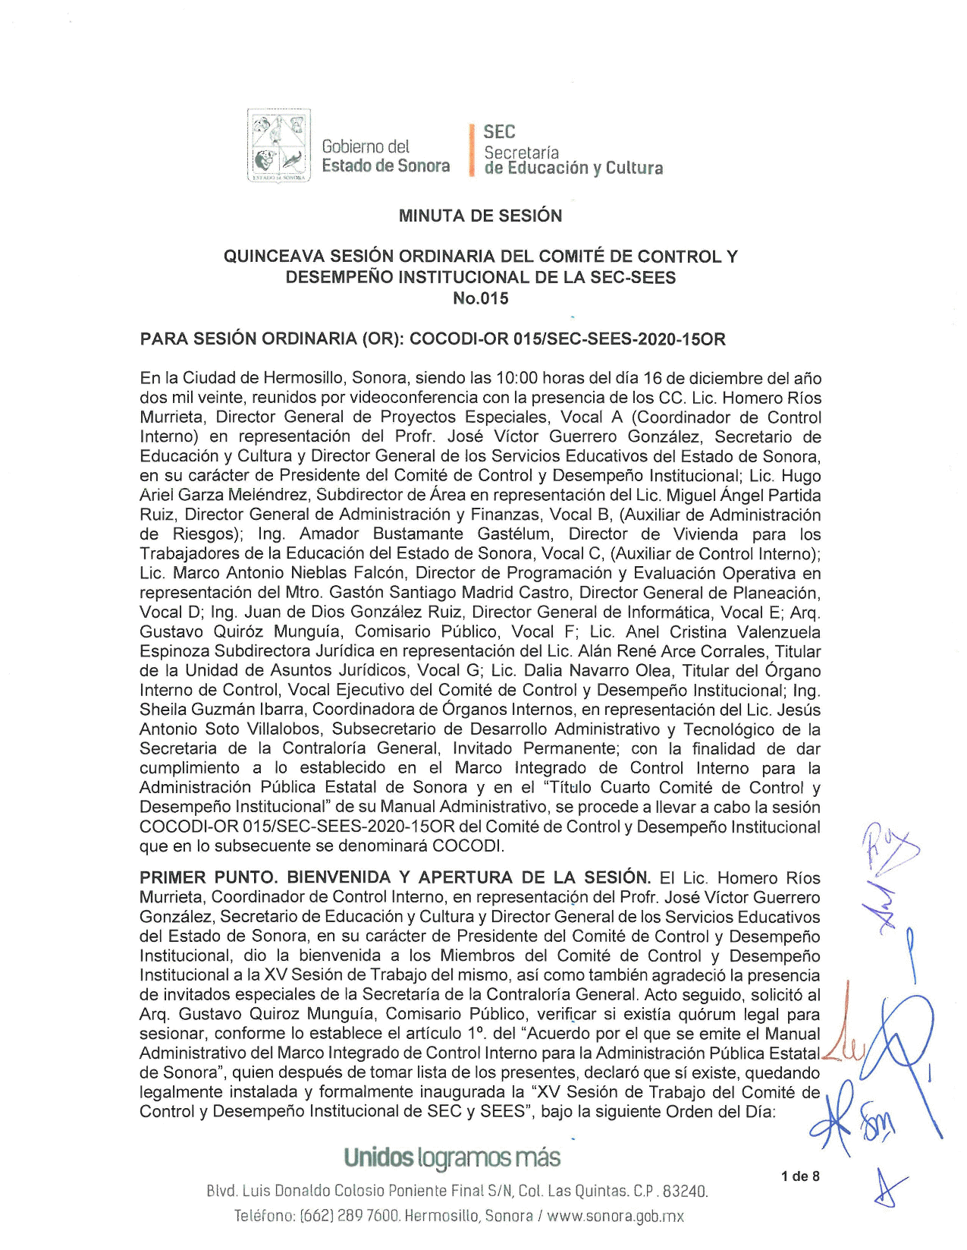
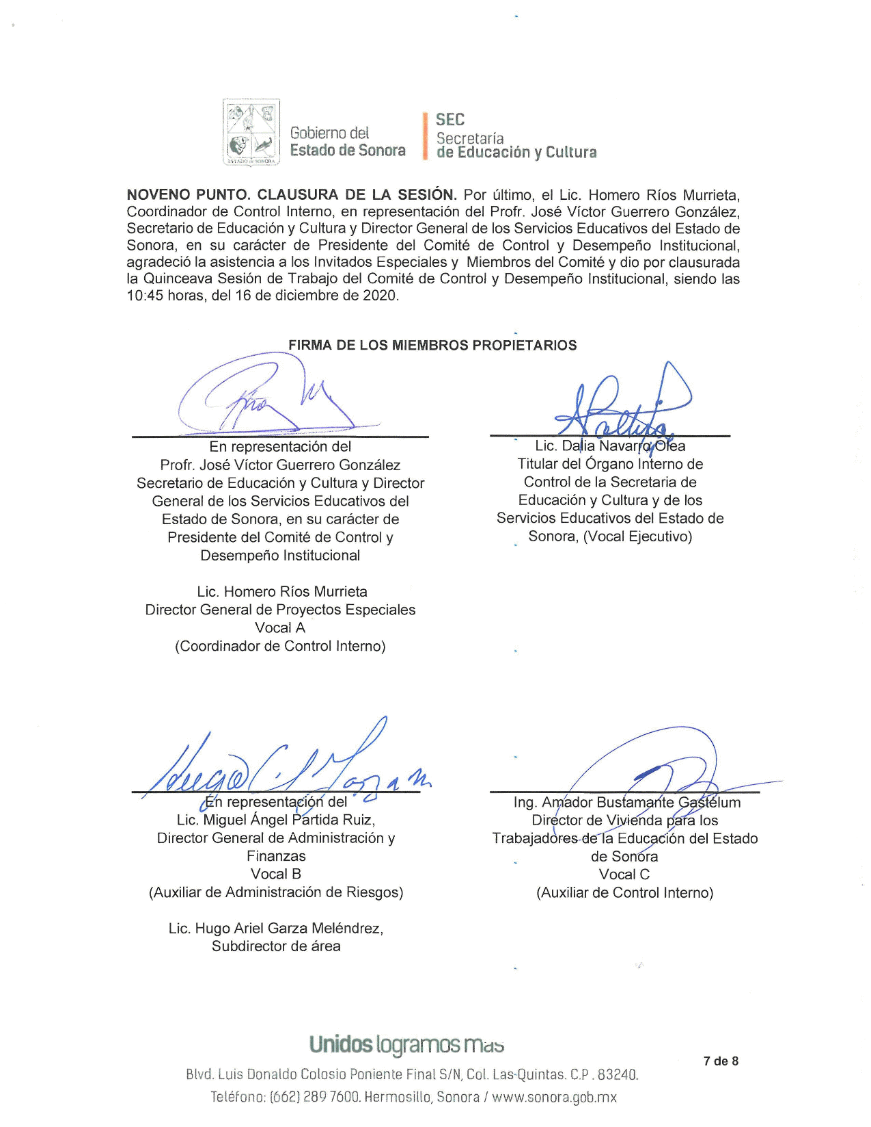
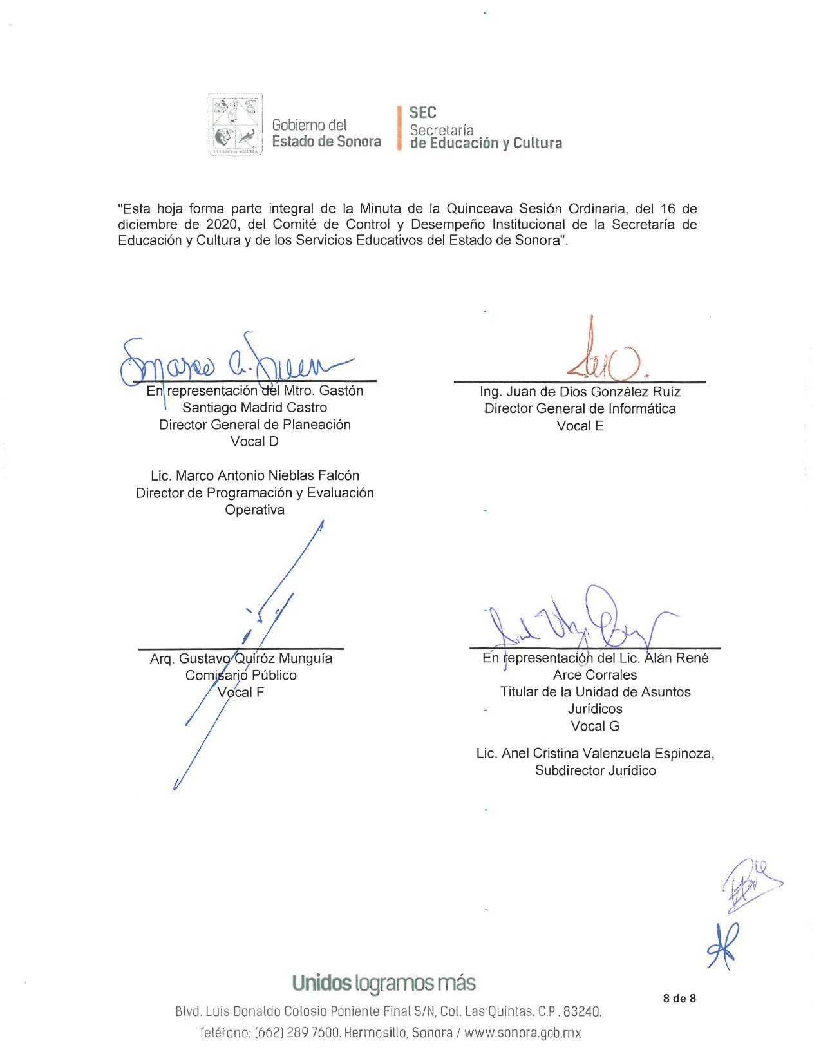
Comité de control y desempeño institucional
(COCODI)
SOLICITAR DISPENSA DE
LECTURA DE ACTA ANTERIOR

Slide 5
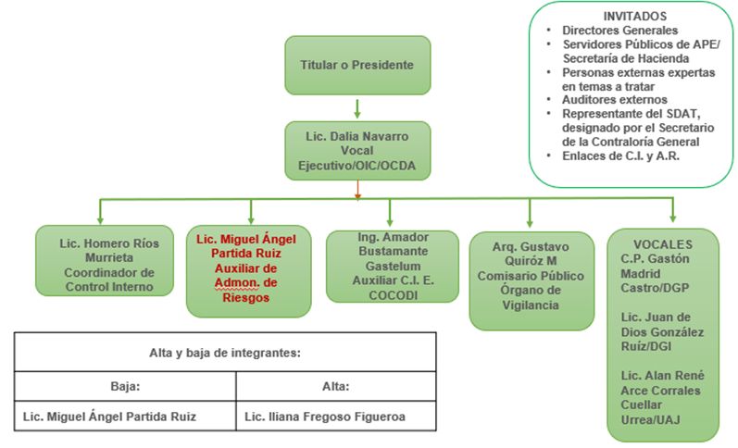
Comité de control y desempeño institucional
(COCODI)
Relevo de miembro de COCODI

Slide 6

Comité de control y desempeño institucional
(COCODI)
1
VERIFICACIÓN Y DECLARACIÓN DEL QUÓRUM LEGAL POR PARTE DEL VOCAL EJECUTIVO
CONTROL INTERNO
EVALUACIÓN DEL CI
ADMINISTRACIÓN DE RIESGOS

Slide 7
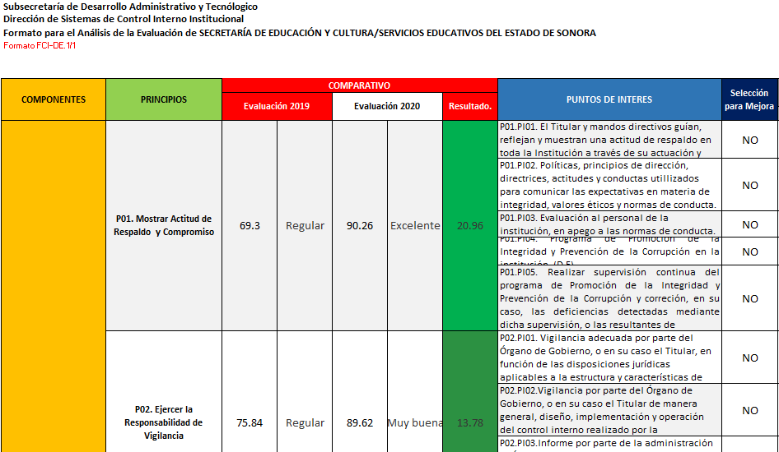
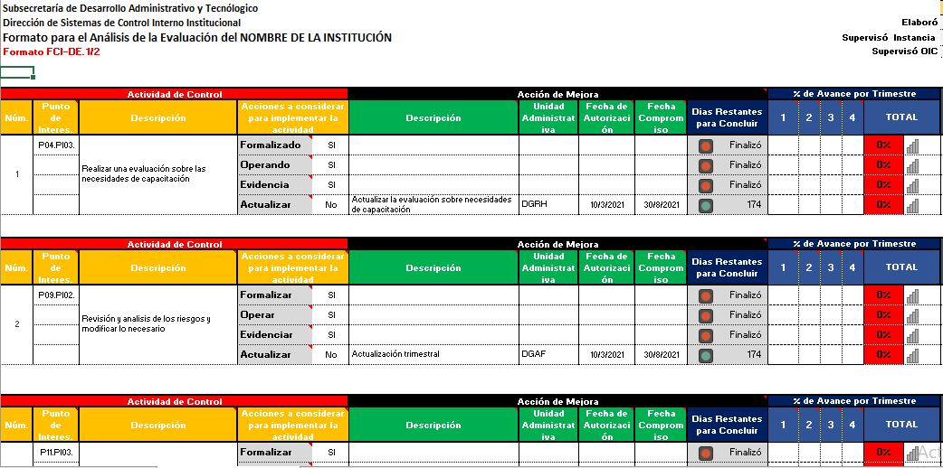
Comité de control y desempeño institucional
(COCODI)
Análisis de Autoevaluación del Sistema de Control Interno
Este documento se realiza con el fin de desglosar los resultados de la autoevaluación del sistema de control interno aplicada en nuestra institución , en base a un resumen emitido por la Secretaría de la Contraloría y una calificación obtenida , solo se tomaron 5 acciones las cuales formarán parte de nuestro programa de trabajo de control interno para este año. Fueron calificaciones de 88 a 89 puntos las elegidas, el resto son mayores a ese número ya que nuestro promedio fue sobresaliente.
El dependencias y entidades tienen que realizar para cumplir con el control interno.

Slide 8
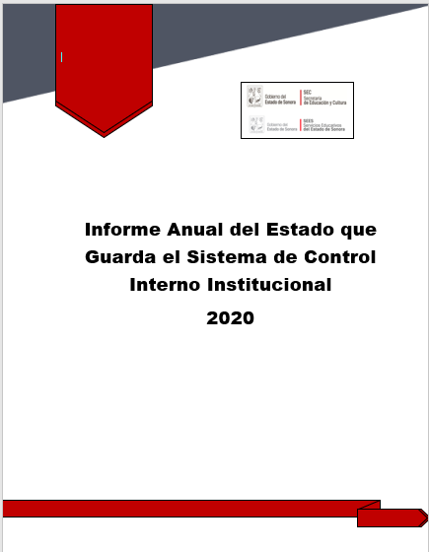
Comité de control y desempeño institucional
(COCODI)
Informe Anual del Estado que Guarda el Sistema de Control Interno
El presente informe fue integrado con el propósito de informar a la Secretaría de la Contraloría General, la Subsecretaría de Desarrollo Administrativo y Tecnológico de la Secretaría de la Contraloría General, al Órgano Interno de Control, al Comité de Control y Desempeño Institucional (COCODI) y, en su caso, al Órgano de Gobierno sobre los resultados y avances del Comité de control y desempeño institucional, la Administración de riesgos y la Autoevaluación.

Slide 9
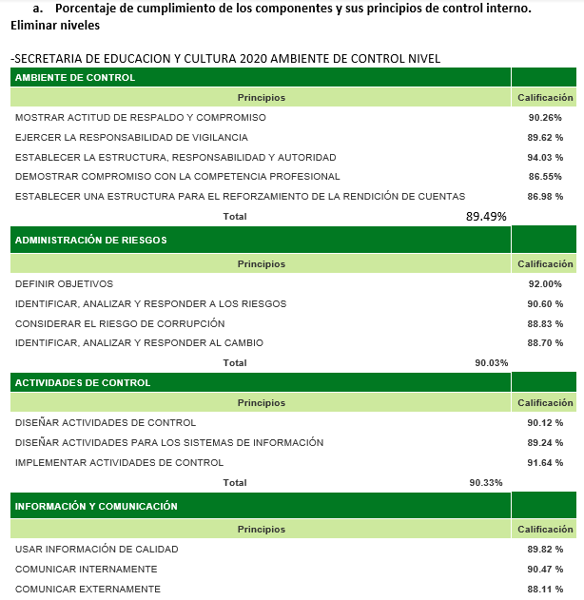
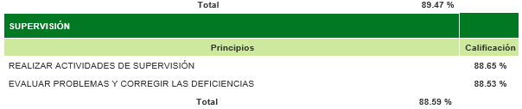
Comité de control y desempeño institucional
(COCODI)
Informe Anual de Autoevaluación del Estado que Guarda el Sistema de Control Interno
.

Slide 10
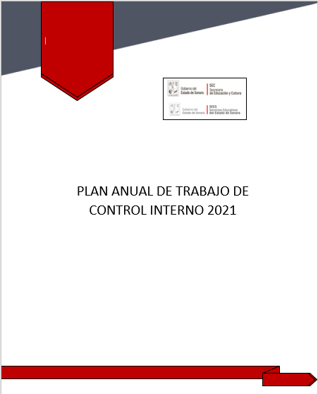
Comité de control y desempeño institucional
(COCODI)
Plan Anual de Trabajo de Control Interno 2021.
El presente documento establece las actividades y tareas que la Secretaría de Educación y Cultura / Servicios Educativos del Estado de Sonora (SEC/SEES) deberá realizar para fortalecer y actualizar su control interno institucional con el fin de identificar y analizar los riesgos y las acciones preventivas en la ejecución de los programas, presupuesto y procesos institucionales que puedan afectar el cumplimiento de metas y objetivos institucionales, así mismo, mejorar la eficiencia y eficacia de su gestión y prevenir posibles hechos de corrupción.

Slide 11
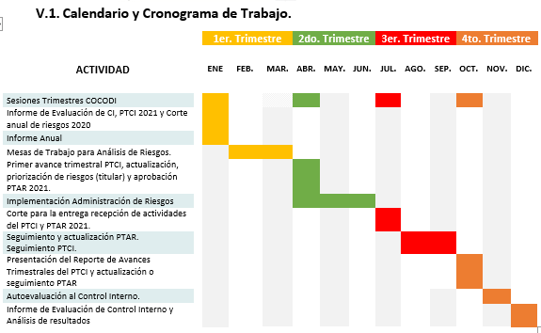
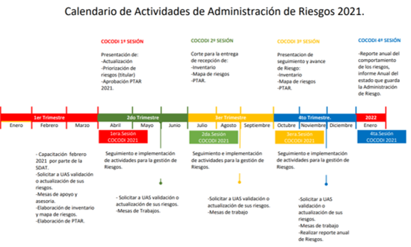
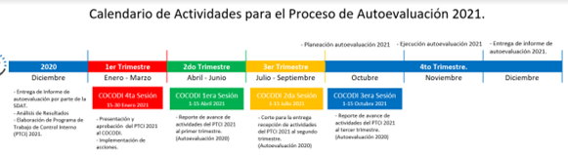
Comité de control y desempeño institucional
(COCODI)
Plan Anual de Trabajo de Control Interno 2021.

Slide 12
Comité de control y desempeño institucional
(COCODI)
Aprobación del Calendario de Reuniones de COCODI
Numero de sesión | Trimestre evaluado | Fecha
1 Sesión 2021 16 ava | 1 er trimestre | 23 de marzo de 2021
2 Sesión 2021 17 ava | 2 do trimestre | 17 de junio de 2021
3 Sesión 2021 18 ava | 3 er trimestre | 9 de septiembre de 2021
4 Sesión 2021 19 ava | 4 to trimestre | 15 de diciembre de 2021

Slide 13
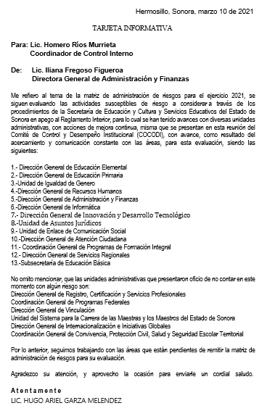
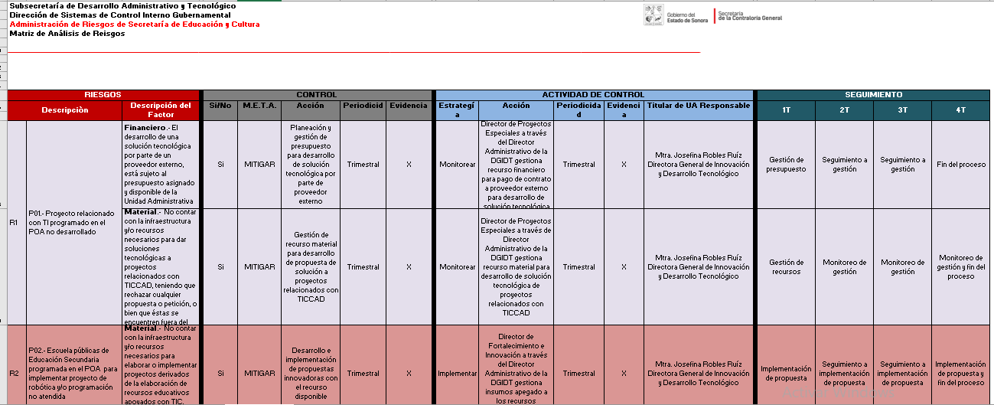
Comité de control y desempeño institucional
(COCODI)
Avances en Materia de Administración de Riesgos
+++Se agregó la matriz de riesgos de la Dirección General de Educación Secundaria

Slide 14

Comité de control y desempeño institucional
(COCODI)
Temas de calidad
Modificación de manual de gestión de calidad

Slide 15
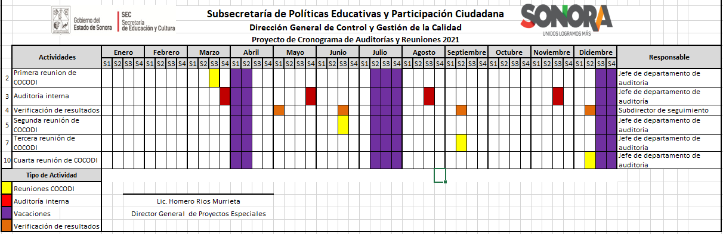
Comité de control y desempeño institucional
(COCODI)
Temas de calidad
Cronograma de Auditoría, verificaciones y reuniones de COCODI:

Slide 16

Comité de control y desempeño institucional (COCODI)
LOGOTIPO INSTITUCIONAL
ÓRGANO INTERNO DE CONTROL DE LA
SECRETARÍA DE EDUCACIÓN Y CULTURA
Y SERVICIOS EDUCATIVOS DEL
ESTADO DE SONORA
marzo 2021
Notes:
Cuando escuchamos por primera vez hablar del tema de CI, se nos viene a la mente muchas ideas, y entre ellas están los paradigmas.
Los paradigmas sobre el CI son aquellas ideas erróneas que nos hacemos por desconocimiento del tema y que debemos romper para poder permear la importancia real del tema y mitigar la resistencia al cambio.
Tema nuevo y especializado. El CI es un tema en el que participamos desde que nos establecemos metas u objetivos en nuestra vida diaria, hasta cuando formamos parte de una institución.
No es necesario ser un alto directivo para que el control interno nos sirva, sin embargo como altos directivos debemos ser los mas interesados que se siga una cultura de control interno dentro de la institución ya que nos permite tener un panorama completo de cómo están sucediendo las cosas y podemos estar seguros que las cosas se están mejorando.
El CI aplica en cualquier entidad gubernamental siempre y cuando tenga correctamente definido sus objetivos desde su origen en el marco normativo.
El CI es una serie de elementos intrínsecos en la operación de una institución gubernamental encaminados a cumplir el mandato normativo que la crea y de los objetivos institucionales así como de los programas públicos.

Slide 17
Comité de control y desempeño institucional (COCODI)
UNIDADES ADMINISTRATIVAS
SEES
OBSERVACIONES DE UNIDADES ADMINISTRATIVAS DETERMINADAS Y PENDIENTES DE SOLVENTAR (Ejercicio 2015-2020)
al 28 de febrero de 2021
Unidad Administrativa | Totales |  |  | % de Solventación
 | Generadas | Solventadas | Pendientes
Coordinación General de Salud y Seguridad Escolar | 20 | 9 | 11 | 45%
Dirección General de Administración y Finanzas | 272 | 185 | 87 | 68%
Dirección General de Educación Secundaria | 3 | 2 | 1 | 67%
Dirección General de Planeación | 35 | 35 | 0 | 98%
Dirección General de Recursos Humanos | 42 | 36 | 6 | 86%
Dirección General de Servicios Regionales | 112 | 90 | 22 | 80%
Coordinación General de Programas Federales (PETC, PEC, PEARE, P) | 46 | 21 | 25 | 46%
Total General | 530 | 378 | 152 | 71%

Slide 18
Comité de control y desempeño institucional (COCODI)
UNIDADES ADMINISTRATIVAS
SEES
OBSERVACIONES DE UNIDADES ADMINISTRATIVAS PENDIENTES
DE SOLVENTAR POR EJERCICIO
al 28 de febrero de 2021
Unidad Administrativa | 2015 | 2016 | 2017 | 2018 | 2019 | 2020 | Total General
Coordinación General de Programas Federales (PETC, PEC, PEARE, PRONI) | 7 | 5 | 3 | 7 | 3 | 0 | 25
Coordinación General de Salud y Seguridad Escolar. | 5 | 6 | 0 | 0 | 0 | 0 | 11
Dirección General de Administración y Finanzas | 16 | 4 | 14 | 27 | 14 | 12 | 87
Dirección General de Educación Secundaria | 1 | 0 | 0 | 0 | 0 | 0 | 1
Dirección General de Planeación | 0 | 0 | 0 | 0 | 0 | 0 | 0
Dirección General de Recursos Humanos | 0 | 0 | 0 | 1 | 0 | 5 | 6
Dirección General de Servicios Regionales | 4 | 12 | 6 | 0 | 0 | 0 | 22
Total general | 33 | 27 | 23 | 35 | 17 | 17 | 152

Slide 19
Comité de control y desempeño institucional (COCODI)
CENTROS ESCOLARES
SEES
OBSERVACIONES DE CENTROS ESCOLARES DETERMINADAS
Y PENDIENTES DE SOLVENTAR (Ejercicio 2015-2020)
al 28 de febrero de 2021
Unidad Administrativa | TOTAL |  |  | % de Solventación
 | Generadas | Solventadas | Pendientes
Dirección General de Educación Elemental | 89 | 77 | 12 | 86%
Dirección General de Educación Primaria | 453 | 257 | 196 | 57%
Dirección General de Educación Secundaria | 268 | 176 | 92 | 65%
Total General | 810 | 510 | 300 | 62%

Slide 20
Comité de control y desempeño institucional (COCODI)
CENTROS ESCOLARES
SEES
OBSERVACIONES DE CENTROS ESCOLARES PENDIENTES
DE SOLVENTAR POR EJERCICIO 2015-2020
al 28 de febrero de 2021
Unidad Administrativa | 2015 | 2016 | 2017 | 2018 | 2019 | 2020 | Total
Dirección General de Educación Elemental | 4 | 1 | 0 | 1 | 4 | 2 | 12
Dirección General de Educación Primaria | 33 | 47 | 45 | 19 | 36 | 16 | 196
Dirección General de Educación Secundaria | 18 | 10 | 10 | 9 | 33 | 12 | 92
Total General | 55 | 58 | 55 | 29 | 73 | 30 | 300

Slide 21
Comité de control y desempeño institucional (COCODI)
UNIDADES
ADMINISTRATIVAS
SEC
OBSERVACIONES DE UNIDADES ADMINISTRATIVAS DETERMINADAS
Y PENDIENTES DE SOLVENTAR
(Ejercicio 2016-2020)
Al 28 de febrero de 2021
Unidad Administrativa | TOTAL
 | Generadas | Solventadas | Pendientes | % de Solventación
Dirección General de Administración y Finanzas | 10 | 2 | 8 | 20%
Dirección General de Recursos Humanos | 8 | 2 | 6 | 25%
Dirección General de Innovación y Desarrollo Tecnológico | 2 | 1 | 1 | 50%
Total General | 20 | 5 | 13 | 25%

Slide 22
Comité de control y desempeño institucional (COCODI)
UNIDADES
ADMINISTRATIVAS
SEC
OBSERVACIONES POR UNIDADES ADMINISTRATIVAS PENDIENTES
DE SOLVENTAR POR EJERCICIO
(Ejercicio 2016-2020)
Al 28 de febrero de 2021
Unidad Administrativa | 2016 | 2017 | 2018 | 2019 | 2020 | Total General
Dirección General de Administración y Finanzas | 0 | 2 | 1 | 5 | 0 | 8
Dirección General de Recursos Humanos | 3 | 0 | 0 | 1 | 2 | 6
Dirección General de Innovación y Desarrollo Tecnológico | 0 | 0 | 1 | 0 | 0 | 1
Total General | 3 | 2 | 2 | 6 | 2 | 15

Slide 23
CENTROS
ESCOLARES
SEC
Comité de control y desempeño institucional (COCODI)
OBSERVACIONES DE CENTROS ESCOLARES DETERMINADAS
Y PENDIENTES DE SOLVENTAR
(Ejercicio 2016-2020)
Al 28 de febrero de 2021
Unidad Administrativa | T O T A L |  |  | % de Solventación
 | Generadas | Solventadas | Pendientes
Dirección General de Educación Elemental | 12 | 11 | 1 | 91%
Dirección General de Educación Primaria | 97 | 70 | 27 | 72%
Dirección General de Educación Secundaria | 80 | 50 | 30 | 62%
Total General | 189 | 131 | 58 | 69%

Slide 24
CENTROS
ESCOLARES
SEC
Comité de control y desempeño institucional
(COCODI)
OBSERVACIONES DE CENTROS ESCOLARES DETERMINADAS
Y PENDIENTES DE SOLVENTAR POR EJERCICIO
(Ejercicio 2016-2020)
Al 28 de febrero de 2021
Unidad Administrativa | 2016 | 2017 | 2018 | 2019 | 2020 | Total
Dirección General de Educación Elemental | 0 | 0 | 0 | 1 | 0 | 1
Dirección General de Educación Primaria | 5 | 1 | 2 | 17 | 2 | 27
Dirección General de Educación Secundaria | 1 | 0 | 5 | 17 | 7 | 30
Total General | 6 | 1 | 7 | 35 | 9 | 58

Slide 25
Comité de control y desempeño institucional
(COCODI)
LOGOTIPO INSTITUCIONAL
ASUNTOS GENERALES:
Notes:
Cuando escuchamos por primera vez hablar del tema de CI, se nos viene a la mente muchas ideas, y entre ellas están los paradigmas.
Los paradigmas sobre el CI son aquellas ideas erróneas que nos hacemos por desconocimiento del tema y que debemos romper para poder permear la importancia real del tema y mitigar la resistencia al cambio.
Tema nuevo y especializado. El CI es un tema en el que participamos desde que nos establecemos metas u objetivos en nuestra vida diaria, hasta cuando formamos parte de una institución.
No es necesario ser un alto directivo para que el control interno nos sirva, sin embargo como altos directivos debemos ser los mas interesados que se siga una cultura de control interno dentro de la institución ya que nos permite tener un panorama completo de cómo están sucediendo las cosas y podemos estar seguros que las cosas se están mejorando.
El CI aplica en cualquier entidad gubernamental siempre y cuando tenga correctamente definido sus objetivos desde su origen en el marco normativo.
El CI es una serie de elementos intrínsecos en la operación de una institución gubernamental encaminados a cumplir el mandato normativo que la crea y de los objetivos institucionales así como de los programas públicos.

Slide 26
Comité de control y desempeño institucional
(COCODI)
CLAUSURA DE LA SESIÓN

